Slide 1
Công nghệ XML
QUẢN LÝ BÁN ĐỒNG HỒ ĐEO TAY
Nhóm 7: Lê Quốc Tuấn – Trần Văn Hoàng

Slide 2
NỘI DUNG THUYẾT TRÌNH
01
03
02
04
Thiết kế hệ thống
Giới thiệu đề tài
Thiết kế cơ sở dữ liệu
Giao diện hệ thống

Slide 3
01
Giới thiệu đề tài

Slide 4
Mục đích đề tài:
Từ những khó khăn trong công việc quản lý nhập và bán sản phẩm, cũng như việc quản lý khách hàng nhân viên của cửa hàng bán đồng hồ đeo tay, mục tiêu đề tài đặt ra là xây dựng hệ thống quản lý cửa hàng bán đồng hồ.
Trong đó cần đạt được những mục tiêu sau:
Quản lý nhập sản phầm
Quản lý khách hàng
Quản lý bán hàng
Cập nhật – sao lưu dữ liệu

Slide 5
 | Yêu cầu phần mềm | Yêu cầu dữ liệu
 | Phần mềm dễ sử dụng, dễ cài đặt, tạo điều kiện thuận lợi cho người thao tác. | Dữ liệu phải được thiết kế chính xác, phù hợp với yêu cầu khách hàng
 | Phần mềm có giao diện dễ sử dụng, tiện nghi, thân thiện và thích ứng với ngôn ngữ máy tính. | Xử lý được chức năng của hệ thống.
 | Phần mềm có phân quyền cho nhân viên và quản trị viên, để hệ thống và kiểm tra, củng cố cho người sử dụng.

Slide 6
02
Thiết kế hệ thống

Slide 7
Đối tượng sử dụng:
Các chức năng chính:
Quản lý Nhập đồng hồ (số lượng nhập vào, bán ra)
Quản lý Bán đồng hồ
Quản lý Đồng hồ (số lượng hiện có trong cửa hàng)
Quản lý Khách hàng
Cập nhật – Sao lưu dữ liệu
Chủ cửa hàng: Quản lý nhân viên và nhân báo cáo từ nhân viên.
Nhân viên cửa hàng: Quản lý hóa đơn, bán hàng, nhập đồng hồ.

Slide 8
Đặc tả chức năng
1. Quản lý nhập đồng hồ:
Nhân viên nhận hàng từ nơi sản xuất, nhập và ghi thông tin của hàng hóa. Các thông tin nhân viên gồm có: Danh mục sản phẩm, Tên sản phẩm, Số lượng, Đơn giá,…
Thao tác gồm có: Thêm, xóa, sửa và in hóa đơn.

Slide 9
Đặc tả chức năng
2. Quản lý bán đồng hồ:
Đồng hồ khi được nhập vào kho sẽ được đưa vào menu khách hàng mua và chọn.
Số lượng bán sẽ được in hóa đơn cho khách hàng..

Slide 10
Đặc tả chức năng
3. Quản lý tài khoản khách hàng:
Khách hàng sau khi được đăng kí và tạo khách thành viên sẽ được ghi tên vào Cơ sở dữ liệu của cửa hàng.
Mỗi tài khoản sẽ gồm: Tên khách thành viên, ngày sinh, địa chỉ, ….

Slide 11
Đặc tả chức năng
4. Quản lý hóa đơn
Chủ cửa hang và nhân viên cửa hàng có thể xem lịch sử thanh toán cũng như chi tiết của các đơn hàng.
Chủ cửa hàng có thể sửa, xóa đơn hàng

Slide 12
AWESOME WORDS

Slide 13
OUR PARTNERS
MERCURY
VENUS
MARS
Mercury is the closest planet to the Sun
Venus has a beautiful name, but it’s very hot
Despite being red, Mars is actually a cold place
JUPITER
SATURN
NEPTUNE
Jupiter is a gas giant and the biggest planet
Saturn is composed of hydrogen and helium
Neptune is the farthest planet from the Sun

Slide 14
AWARDS
MERCURY
VENUS
JUPITER
Mercury is the closest planet to the Sun and the smallest one in the Solar System
It’s terribly hot, even hotter than Mercury, and is the second planet from the Sun
Jupiter is the fourth-brightest object in the sky and is a gas giant

Slide 15
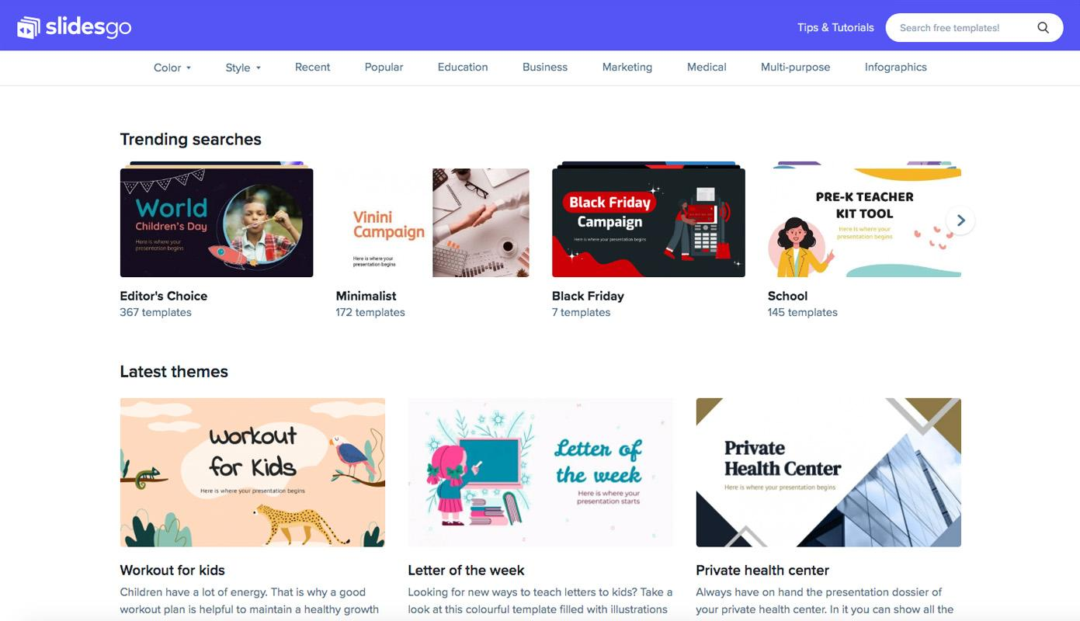
DESKTOP WEB
You can replace the image on the screen with your own work. Just delete this one, add yours and center it properly

Slide 16
THANKS!
Do you have any questions? youremail@freepik.com +91 620 421 838 yourcompany.com

Slide 17
ALTERNATIVE RESOURCES

